Slide 1
Chính tả
ÂM THANH THÀNH PHỐ

Slide 2
Kiểm tra bài cũ:
dẻo dai
gieo mạ

Slide 3
Nghe - viết: Âm thanh thành phố Từ “ Hải đã ra Cẩm Phả….đến bớt căng thẳng.”
Hải đã ra Cẩm Phả nhận công tác. Mỗi dịp về Hà Nội, Hải thích ngồi lặng hàng giờ để nghe bạn anh trình bày bản nhạc Ánh trăng của Bét-tô-ven bằng đàn pi-a-nô. Anh cảm thấy dễ chịu và đầu óc bớt căng thẳng.

Slide 4
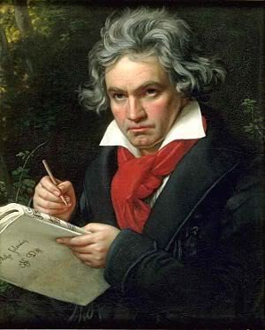
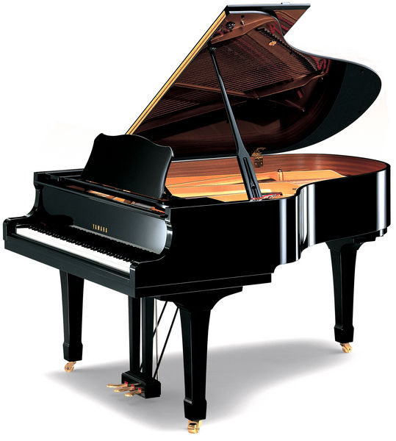
Lát-vích
Van Bét-tô-ven
(1770-1827)
là nhạc sĩ thiên
tài người Đức.
Bét-tô-ven
pi-a-nô
Một loại đàn lớn có phím

Slide 5
Chình tả : ( Nghe - viết)
Âm thanh thành phố
Hải đã ra Cẩm Phả nhận công tác. Mỗi dịp về Hà Nội, Hải thích ngồi lặng hàng giờ để nghe bạn anh trình bày bản nhạc Ánh trăng của Bét-tô-ven bằng đàn pi-a-nô. Anh cảm thấy dễ chịu và đầu óc bớt căng thẳng.

Slide 6

2. Luyện viết
Bét – tô - ven
ngồi lặng
căng thẳng

Slide 7
Chình tả : ( Nghe - viết)
Âm thanh thành phố
Hải đã ra Cẩm Phả nhận công tác. Mỗi dịp về Hà Nội, Hải thích ngồi lặng hàng giờ để nghe bạn anh trình bày bản nhạc Ánh trăng của Bét-tô-ven bằng đàn pi-a-nô. Anh cảm thấy dễ chịu và đầu óc bớt căng thẳng.

Slide 8
4. Bài tập
Bài 2 : Tìm 5 từ có vần ui, 5 từ có vần uôi :
ui | Cây củi, tủi thân, cặm cụi, mủi lòng, sủi tăm, xui khiến, dùi cui,…
uôi | Cây chuối, buổi sáng, cuối cùng, đá cuội, đuối sức, hạt muối, sông suối, tuổi thơ,….

Slide 9
Bài tập
Bài 3a) : Tìm các từ chứa tiếng bắt đầu d, gi hoặc r có nghĩa như sau :
- Có nét mặt, hình dáng, tính nết, màu sắc, …gần như nhau.
giống
- Phần còn lại của cây lúa sau khi gặt.
rạ
- Truyền lại kiến thức, kinh nghiệm cho người khác.
dạy

Slide 10



Giờ học đến đây đã kết thúc.
Chúc quý thầy cô giáo mạnh khoẻ.
Chúc các em học giỏi.

